Slide 1
ПРОФІЛАКТИКА БУЛІНГУ
та
ЗЛОЧИННОСТІ

Slide 2
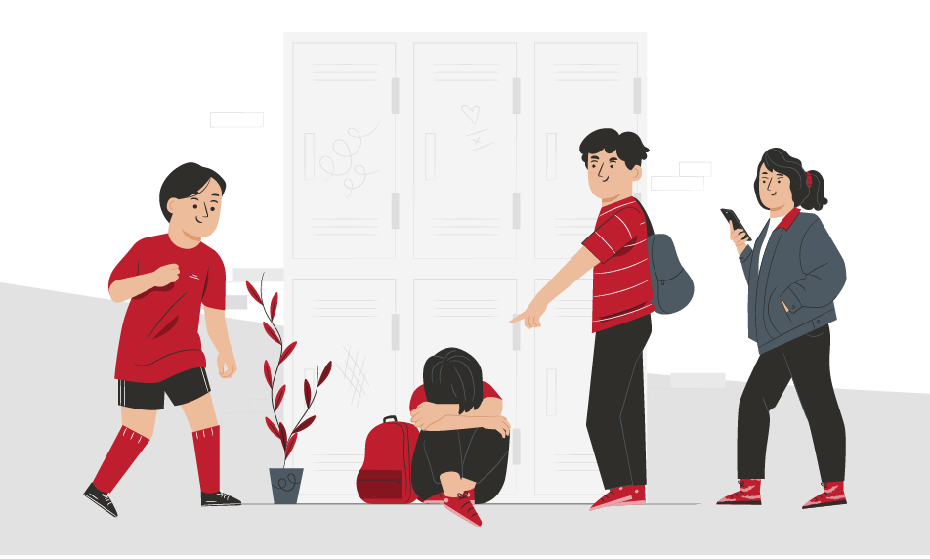
Булінг - це постійні навмисні негативні дії, спрямовані на одну й ту саму дитину з боку іншої дитини або групи дітей.
Це агресивна та вкрай неприємна поведінка,
що супроводжується постійним фізичним і психологічним тиском.
Дитину систематично дражнять образливим для неї чином,
навмисно не приймають у колектив,
залякують, шантажують або навіть б'ють.

Slide 3
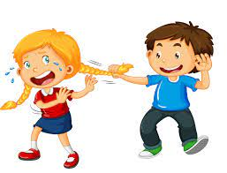
Ознаками булінгу (цькування) є:
систематичність (повторюваність) діяння;
наявність сторін – кривдник (булер), потерпілий (жертва булінгу), спостерігачі (за наявності);
дії або бездіяльність кривдника, наслідком яких є заподіяння психічної та/або фізичної шкоди, приниження, страх, тривога, підпорядкування потерпілого інтересам кривдника, та/або спричинення соціальної ізоляції потерпілого.

Slide 4

Жертвою цькування може стати абсолютно будь-яка дитина, не дивлячись на те, якою б сильною або здібною вона не була б. Однак найчастіше жертвами стають ті, хто найбільше виділяється (дивно одягнений, дивно поводиться, неохайний).
Також потенційними жертвами можуть стати ті, хто швидко втрачає самоконтроль, легко піддається емоціям.

Slide 5
НАСЛІДКИ БУЛІНГУ ДЛЯ ДИТИНИ:
Труднощі у навчанні, неможливість зосередитися через стрес;
Постійні пропуск занять, оскільки йти до школи страшно і перебувати там болісно;
Складнощі зі спілкуванням, із зав'язуванням та підтримкою соціальних зв'язків, соціофобія;
Знижена самооцінка, невіра у свої сили, спотворений образ себе як «неповноцінного»;
Тяжкі розлади, депресія, у тому числі стійкі та важкі форми;
Психосоматичні (обумовлені стресом) захворювання;
Суїцидальні думки та спроби суїциду.

Slide 6

Булерами ж найчастіше стають ті, хто ростуть без заборон та авторитету батьків, але в той же час їм не вистачає уваги і поваги дорослих.
У більшості таких дітей – яскраво виражені нарцисові риси характеру. Їм весь час доводиться самостверджуватися за рахунок інших людей, доводити власну перевагу.

Slide 7
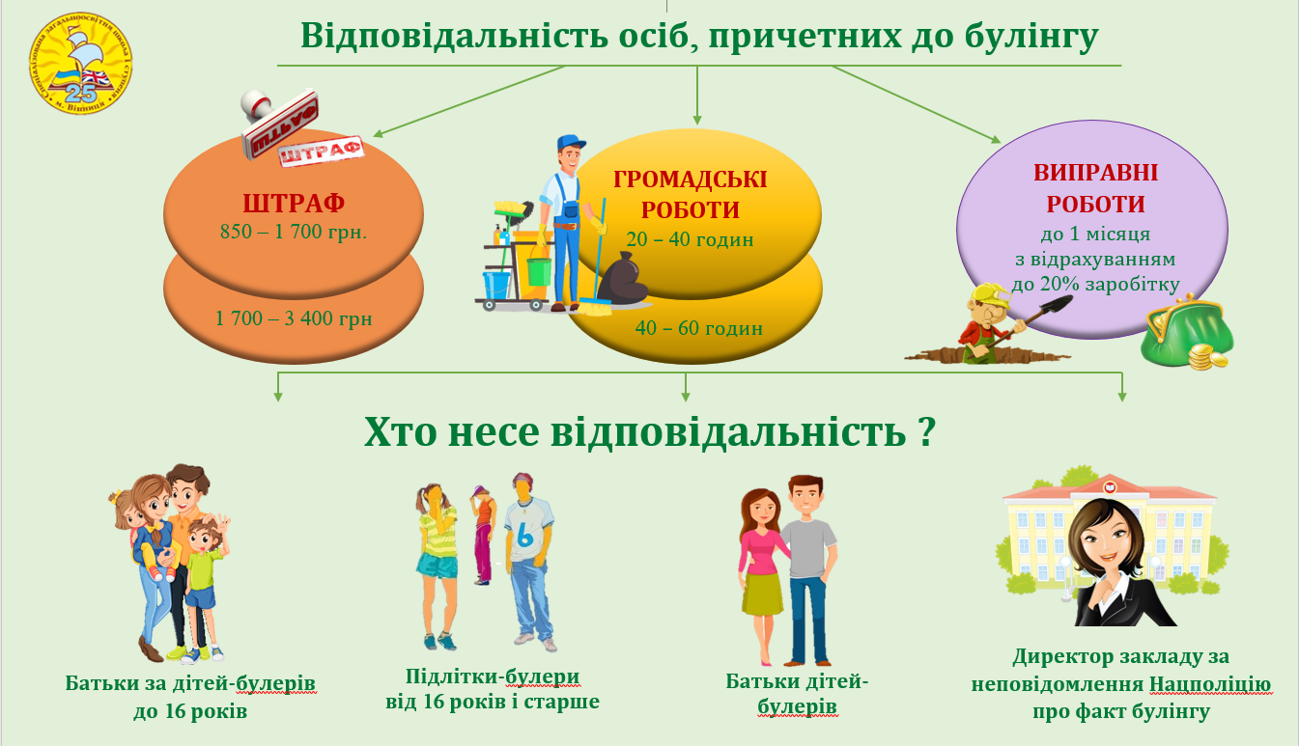
Дітям не варто намагатися вирішити ситуацію самотужки, адже з булером не завжди можна порозумітися. Краще звернутися до батьків, вчителів, психолога або старших, яким дитина довіряє.

Slide 8
Розділіть аркуш паперу на 2 колонки, де одна колонка це заборони, а інша це заохочення. Напишіть
1)Що вам забороняли ваші батьки і чим вони вас заохочували;
2)Що ви забороняєте своїм дітям і чим заохочуєте.
Вправа « Обмеження і дозволи»

Slide 9
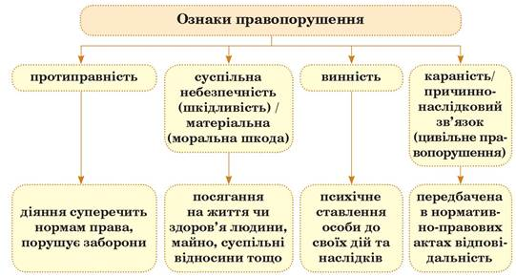
Правопорушення –
це протиправне, суспільно-небезпечне винне діяння, яке завдає шкоди особі, суспільству, державі.

Slide 10
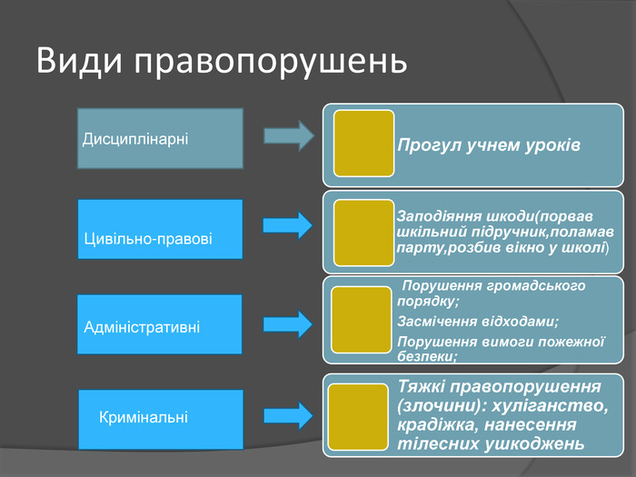

Slide 11
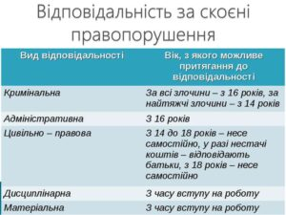

Slide 12

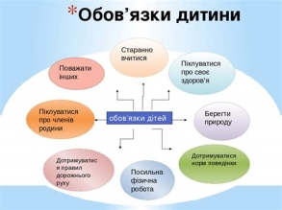

Slide 13


Slide 14
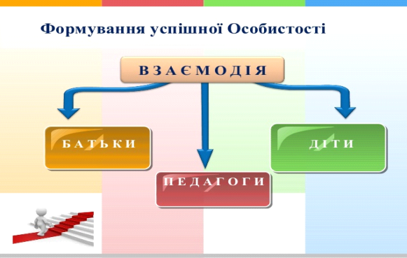

Slide 15

Практичний психолог
Левенець Тетяна Іванівна
Телефоон: 096 67 313 85

